Slide 1
শুভেচ্ছা

Slide 2
পরিচিতি
আব্দুর রাজ্জাক রুবেল
সহকারী শিক্ষক(গণিত)
আলহাজ্ব সমসের উদ্দিন উচ্চ বিদ্যালয়
হাতীবান্ধা,লালমনিরহাট।
Email: razzaque833@gmail.com
ফোনঃ01714861832
বিষয়ঃ বিজ্ঞান
অধ্যায়ঃ প্রথম
(প্রাণিজগতের শ্রেণিবিন্যাস)
শ্রেণীঃ অষ্টম
সময়ঃ ৫০মিঃ

Slide 3
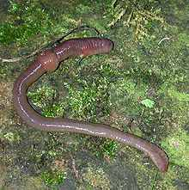
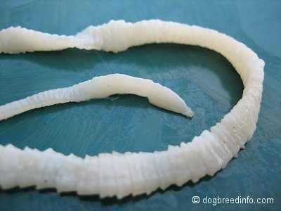
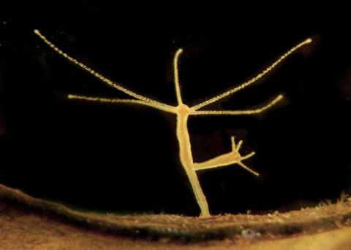
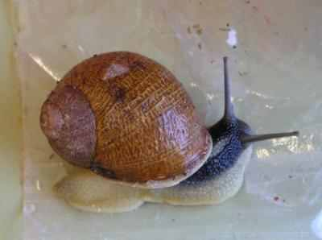
কেঁচো
ফিতাকৃমি
হাইড্রা
শামুক

Slide 4
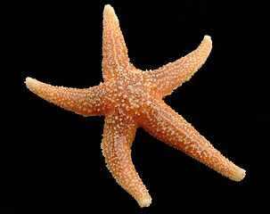
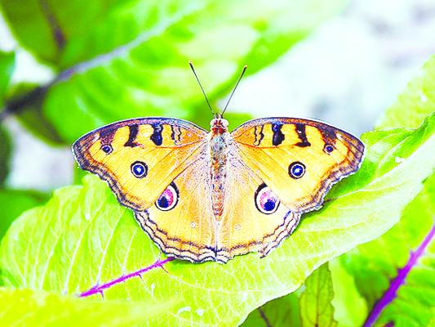
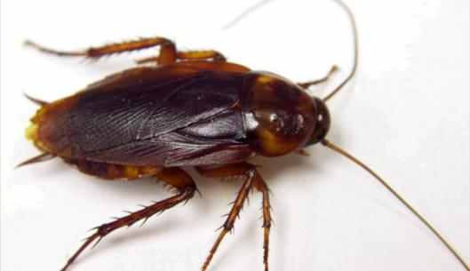
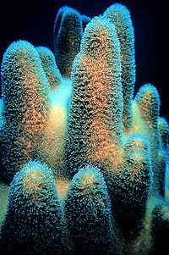
প্রজাপতি
তারামাছ
স্পনজিলা
তেলাপোকা

Slide 5
আজকের পাঠ
(অমেরুদন্ডী প্রাণী)

Slide 6
শিখন ফল
১। অমেরুদন্ডী প্রাণী কি বলতে পারবে।
২। অমেরুদন্ডী প্রাণীর শ্রেণীবিন্যাস করতে পারবে।
৩। অমেরুদন্ডী প্রাণীর বৈশিষ্টগুলো লিখতে পারবে।

Slide 7
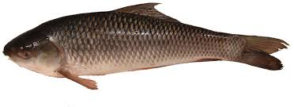
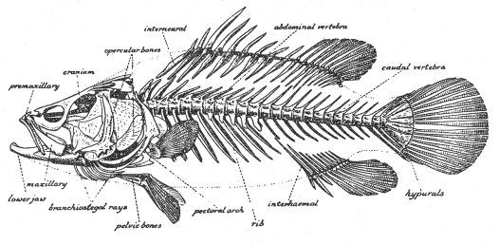
অমেরুদন্ডী প্রাণী:
যেমনঃ কেঁচো, তেলাপোকা

Slide 8
অমেরুদন্ডী প্রাণীর শ্রেণীবিন্যাসঃ
অমেরুদন্ডী প্রাণীকে আটটি পর্বে ভাগ করা হয়ছেঃ
১। পরিফেরা
৫। অ্যানেলিডা
২। নিডারিয়া
৬। আর্থ্রোপোডা
৩। প্লাটিহেলমিনথিস
৭। মোলাস্কা
৪। নেমাটোডা
৮। একাইনোডারমাটা

Slide 9
১। পরিফেরা
স্পনজিলা
বৈশিষ্ট্যঃ এরা বহুকোষী, দেহপ্রাচীর অসংখ্য ছিদ্যযুক্ত, ছিদ্যপথে পানির সাথে অক্সিজেন ওখাদ্যবস্তু প্রবেশ করে। যেমনঃ স্পনজিলা, স্কাইফা ।

Slide 10
২। নিডারিয়া
হাইড্রা
বৈশিষ্ট্যঃ এদের দেহদুটি কোষ স্তর দ্বারা গঠিত, বাইরেরটি এক্টোডাম এবং ভিতরেরটি এন্ডোডার্ম, এক্টোডার্মে নিডোব্লাস্ট নামে এক বৈশিষ্টপূর্ণ কোষ থাকে, এই কোষ শিকার ধরা,আত্মরক্ষা চলন ইত্যাদি কাজে অংশ নেয়। যেমনঃ হাইড্রা,ওবেলিয়া।

Slide 11
৩। প্লাটিহেলমিনথিস
ফিতাকৃমি
বৈশিষ্ট্যঃ এদের দেহ চ্যাপ্টা, এরা উভয়লিঙ্গ ও অন্তঃপরজীবী,দেহে চোষক ও আংটা থাকে, শিকা কোষ নামে বিশেষ কোষ থাকে, এগুলো রেচন অঙ্গ হিসেবে কাজ করে।
যেমনঃ ফিতাকৃমি, যকৃতকৃমি।

Slide 12
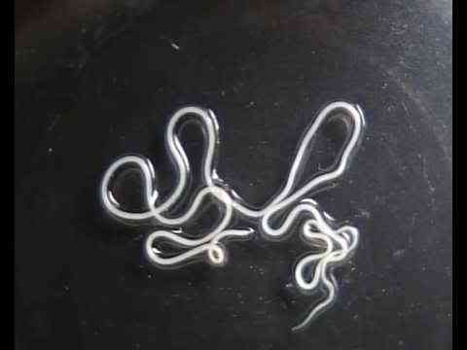
৪। নেমাটোডা
গোলকৃমি
বৈশিষ্ঠ্যঃ এদের দেহ নলাকার ও পুরু ত্বক দ্বারা আবৃত,মুখ ও পায়ু ছিদ্য উপস্থিত, এরা এক লিঙ্গ, গহবর অনাবৃত । যেমনঃ গোলকৃমি।

Slide 13
৫। অ্যানেলিডা
কেঁচো
বৈশিষ্ঠঃ এদের দেহ নলাকার ও খন্ডায়িত, প্রতিটি খন্ডে সিটা থাকে, সিটার সাহায্যে চলাচল করে। যেমনঃ কেঁচো, জোঁক।

Slide 14
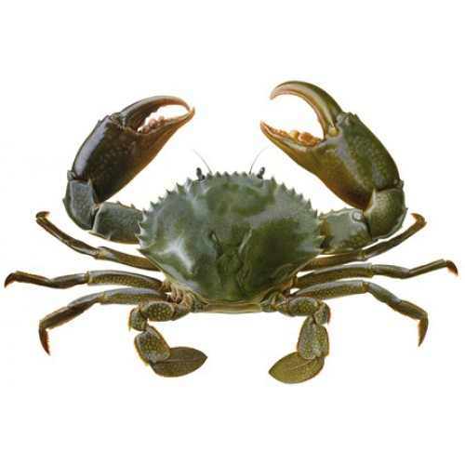
আরশোলা
কাঁকড়া
৬। আর্থ্রোপোডা
বৈশিষ্ঠ্যঃ এদের দেহ খন্ডায়িত ও সন্ধিযুক্ত, প্রতিটি খন্ডে সিটা থাকে, সিটার সাহায্যে চলাচল করে।যেমনঃচিংড়ি,আরশোলা,কাঁকড়া।

Slide 15
ঝিনুক
শামুক
৭। মলাস্কা
বৈশিষ্ঠ্যঃ দেহটি নরম, শক্ত খোলস দ্বারা আবৃত, পেশিবহুল পা দিয়ে চলাচল করে ,ফুসফুসের সাহায্যে শ্বস্নকার্য চালায়। যেমনঃ শামুক, ঝিনুক।

Slide 16
৮। একাইনোডারমাটা
তারামাছ
বৈশিষ্ঠ্যঃএদের দেহত্বক কাঁটাযুক্ত, দেহ পাঁচটি সমান ভাগে বিভক্ত, নালী পদের সাহায্যে চলাচল করে,পূর্ণাঙ্গ প্রাণীতে মাথা, অঙ্কীয় ও পৃষ্ঠদেশ নির্ণয় করা যায় না। যেমনঃ তারামাছ, সমুদ্র শশা।

Slide 17
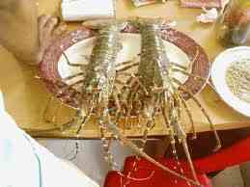
দলীয় কাজ
১,৩, ৫ নং গ্রুপঃ
১।চিত্র দুটি কোন পর্বের ।
২।এ পর্বের তিনটি বৈশিষ্ট্য লিখ।

Slide 18
২,৪,৬ নং গ্রুপঃ
১।চিত্র দুটি কোন পর্বের ।
২।এ পর্বের তিনটি বৈশিষ্ট্য লিখ।

Slide 19
মূল্যায়ন
১। কেঁচো ও জোঁক কোন পর্বের প্রাণী।
২। আর্থ্রোপোডা পর্বের দুটি উদাহরন দাও।
৩। নেমাটোডা পর্বের তিনটি বৈশিষ্ট দাও।

Slide 20
বাড়ীর কাজ
চিত্র-১
চিত্র-২
চিত্র-৩
উপরের চিত্র দেখে নিচের প্রশ্নে উত্তর দাও
১। ক) ৩ নং চিত্র কোন পর্বের ।
খ) ১ও২ নং চিত্রের তুলনা কর।
গ) ২ নং চিত্রের বৈশিষ্ট্য লিখ।

Slide 21
ধন্যবাদ

